Slide 1
Реализованная ПРОГРАММА КРУЖКА ДЛЯ ДЕТЕЙ СРЕДНЕГО ДОШКОЛЬНОГО ВОЗРАСТА на 2021 – 2022 учебный год «Фантазеры»
Подготовила: Баглаева О.В
Воспитатель

Slide 2
Актуальность.
Детей не сложно удивить. Игры с красками и работа с разным материалом - это две благоприятные темы, удовлетворяющие любопытство учеников. Они становятся активными участниками, интересуются происходящим, тем самым у них развиваются познавательные интересы, творческие способности, обогащается и активизируется словарный запас.
Нетрадиционное рисование - это использование знакомых предметов в качестве художественного материала, так как художественное творчество не знает ограничений ни в материале, ни в инструментах, ни в технике.
Нужно отметить, что почти все дети рисуют. Рисуя, ребёнок развивает определённые способности: зрительную оценку формы, умение ориентироваться в пространстве, чувствовать цвета.
Развиваются также специальные умения и навыки: зрительно-моторная координация, свободное владение кистью руки, что очень поможет будущему школьнику.
Кроме того, занятия по рисованию доставляют детям радость, создают положительный настрой.
Учеными доказано, что чем больше мастерства в детской руке, тем разнообразнее движения рук, тем совершеннее функции нервной системы. Это означает, что развитие руки находится в тесной взаимосвязи с развитием речи и мышления школьника. В процессе рисования дети учатся рассуждать, делать выводы, происходит обогащение их словарного запаса. Работая с изобразительным материалом, находя удачные цветовые сочетания, узнавая предметы в рисунке, дети получают удовлетворение, у них возникают положительные эмоции, усиливается работа воображения.
Особое внимание я уделяю нетрадиционным техникам рисования, как средства развития мелкой моторики у детей с ограниченными возможностями здоровья – это рисование ладошками, рисование пальчиками, рисование ватными палочками, рисование штампами и т. д.
Именно нетрадиционные техники рисования создают атмосферу непринуждённости, открытости, содействуют развитию инициативы, самостоятельности, создают эмоционально - благоприятное отношение к деятельности у детей. Результат изобразительной деятельности – это очень увлекательная, завораживающая деятельность, которая удивляет и восхищает детей, в ней не может быть плохих или хороших работ, работа каждого ребёнка индивидуальна и неповторима.

Slide 3
Проблема:
Следует выделить несколько взаимосвязных проблем: слабое развитие мелкой моторики пальцев и кистей рук, слабо развито умение ориентироваться на плоскости и слабо развита зрительно - моторная координация
Социальная значимость проекта:
Проект способствует социализации детей среднего дошкольного возраста через развитие творческих и изобразительных способностей.
Цель проекта:
- способствовать развитию у детей интеллектуальных и творческих способностей, фантазии, воображения, способности выражать восприятие окружающего их мира с помощью нетрадиционных техник рисования;
-формированию уверенности в себе, в своих способностях;
Задачи проекта:
- развивать творческие способности детей.
- сформировать устойчивый интерес к художественной деятельности;
- познакомить с различными видами изобразительной деятельности, многообразием художественных материалов и приемами работы с ними, закрепить приобретенные умения и навыки и показать детям широту их возможного применения;
- воспитывать эстетический вкус, прививать навыки работы в группе, поощрять доброжелательное отношение друг к другу.
Гипотеза: чем разнообразнее будут условия, в которых протекает творческая деятельность обучающихся, содержание, формы, методы и приемы работы, а так же материалы, с которыми они действуют, тем интенсивнее станут развиваться творческие способности детей с ОВЗ.

Slide 4
Техники рисования:
Тычок жесткой полусухой кистью.
Ребенок опускает в гуашь кисть и ударяет ею по бумаге, держа вертикально. При работе кисть в воду не опускается. Таким образом, заполняется весь лист, контур или шаблон. Получается имитация фактурности пушистой или колючей поверхности.
Рисование ватными палочками.
Карандашом нанесите рисунок на бумагу. Каждую новую краску берите новой палочкой. Заполните точками сначала контур рисунка. Затем весь рисунок заполните точками. Работы, выполненные ватными палочками, очень похожи на рисунки, сделанные раздельными мазками.
Рисование пальчикам
Оттиск печатками из картофеля.
Ребенок прижимает печатку к штемпельной подушечке с краской и наносит оттиск бумагу. Для получения другого цвета меняется и мисочка, и печатка.
Оттиск поролоном.
Ребенок прижимает печатку к штемпельной подушечке с краской и наносит оттиск бумагу. Для получения другого цвета меняется и мисочка, и поролон.

Slide 5
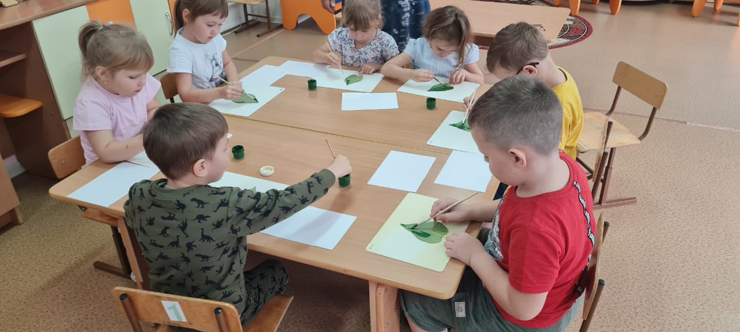
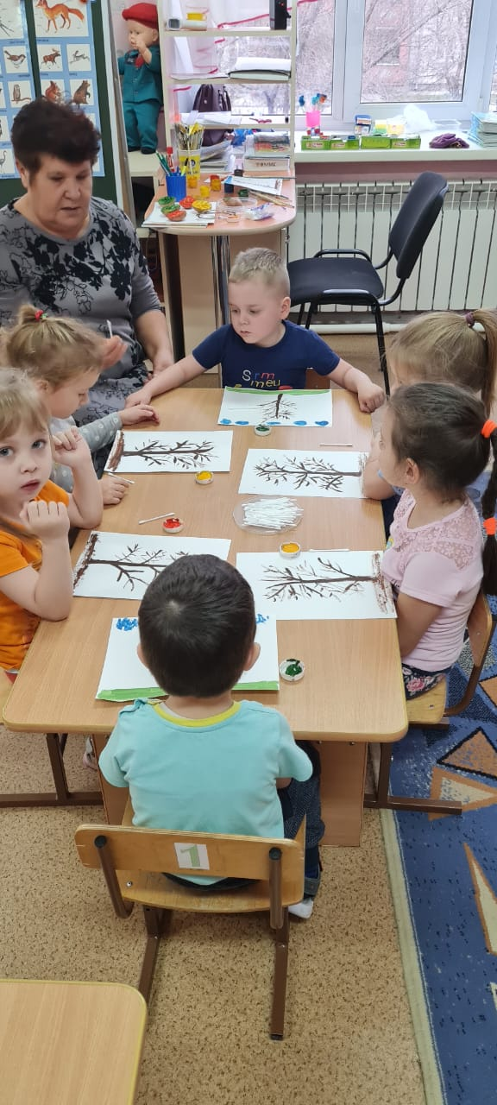
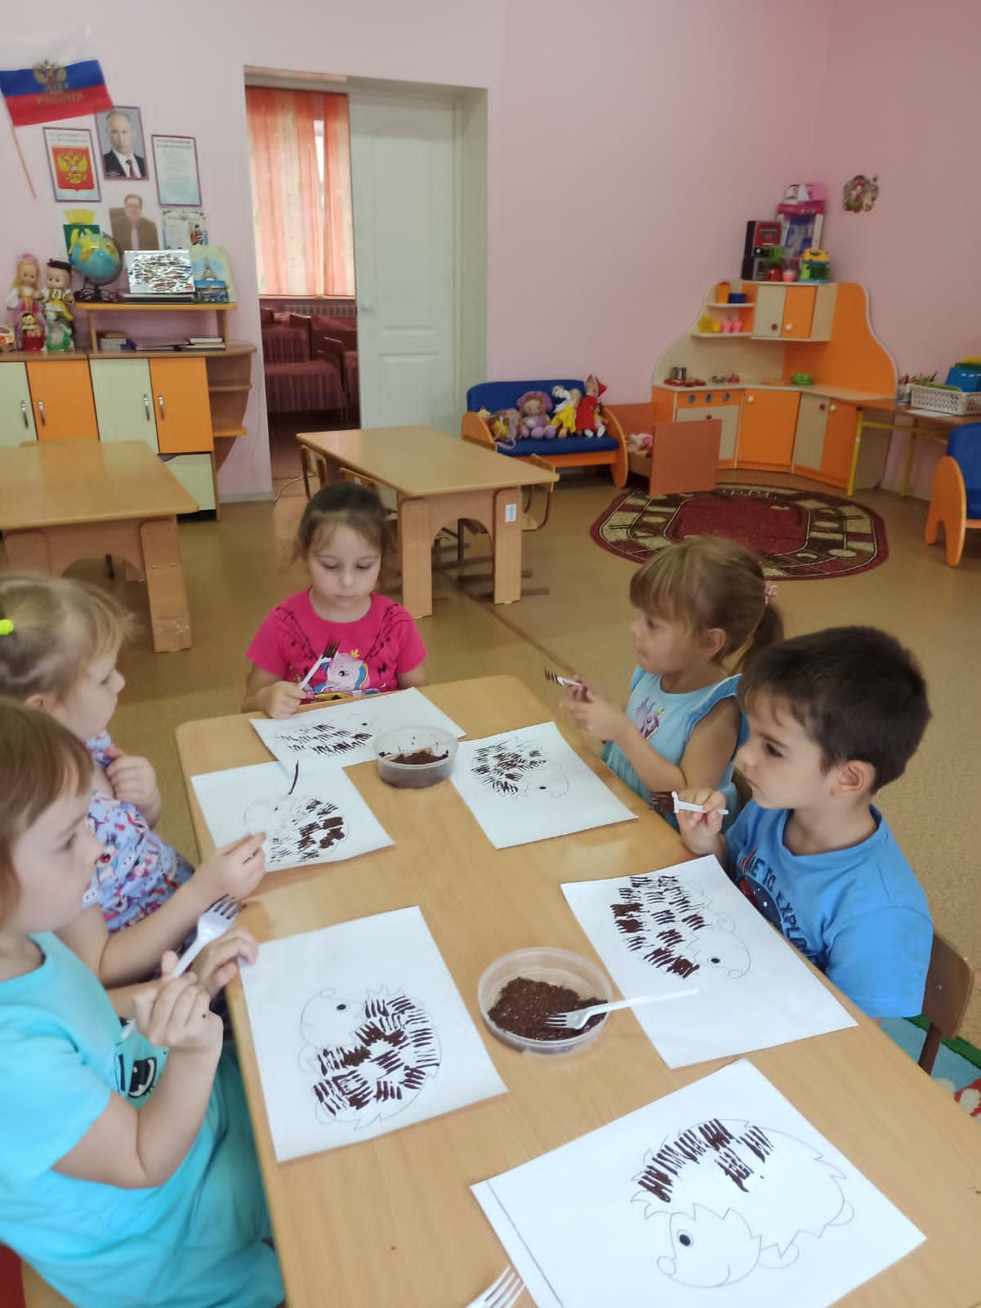

Slide 6
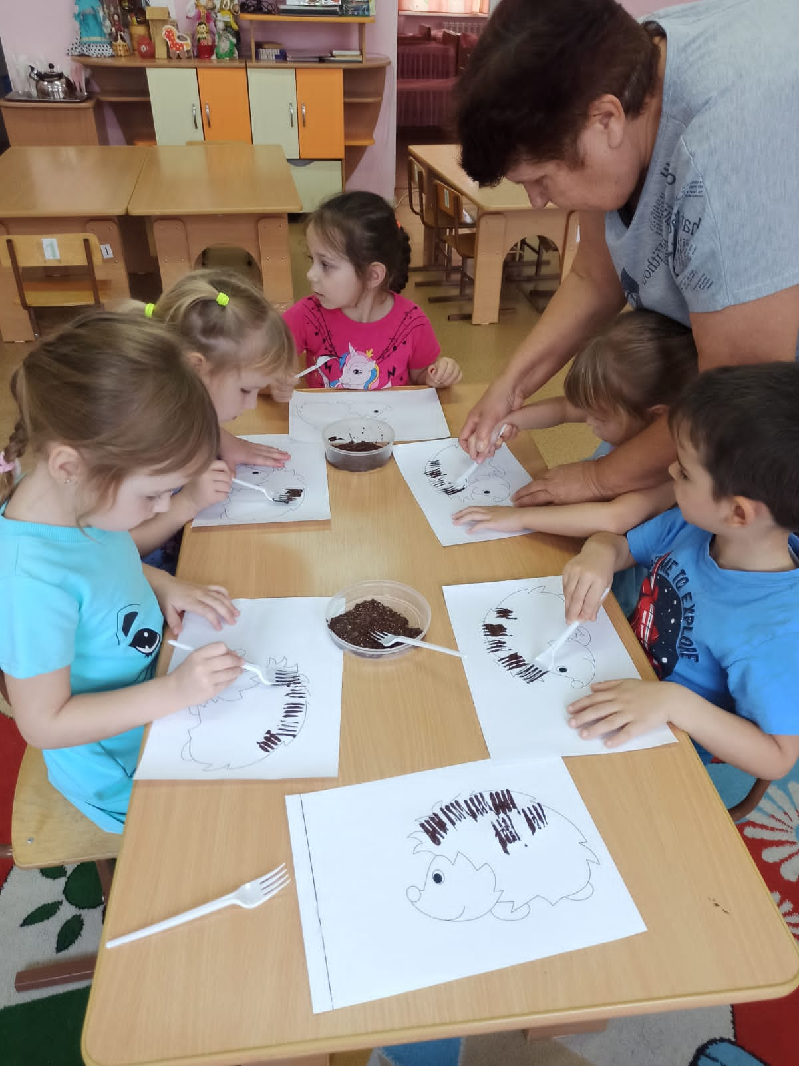
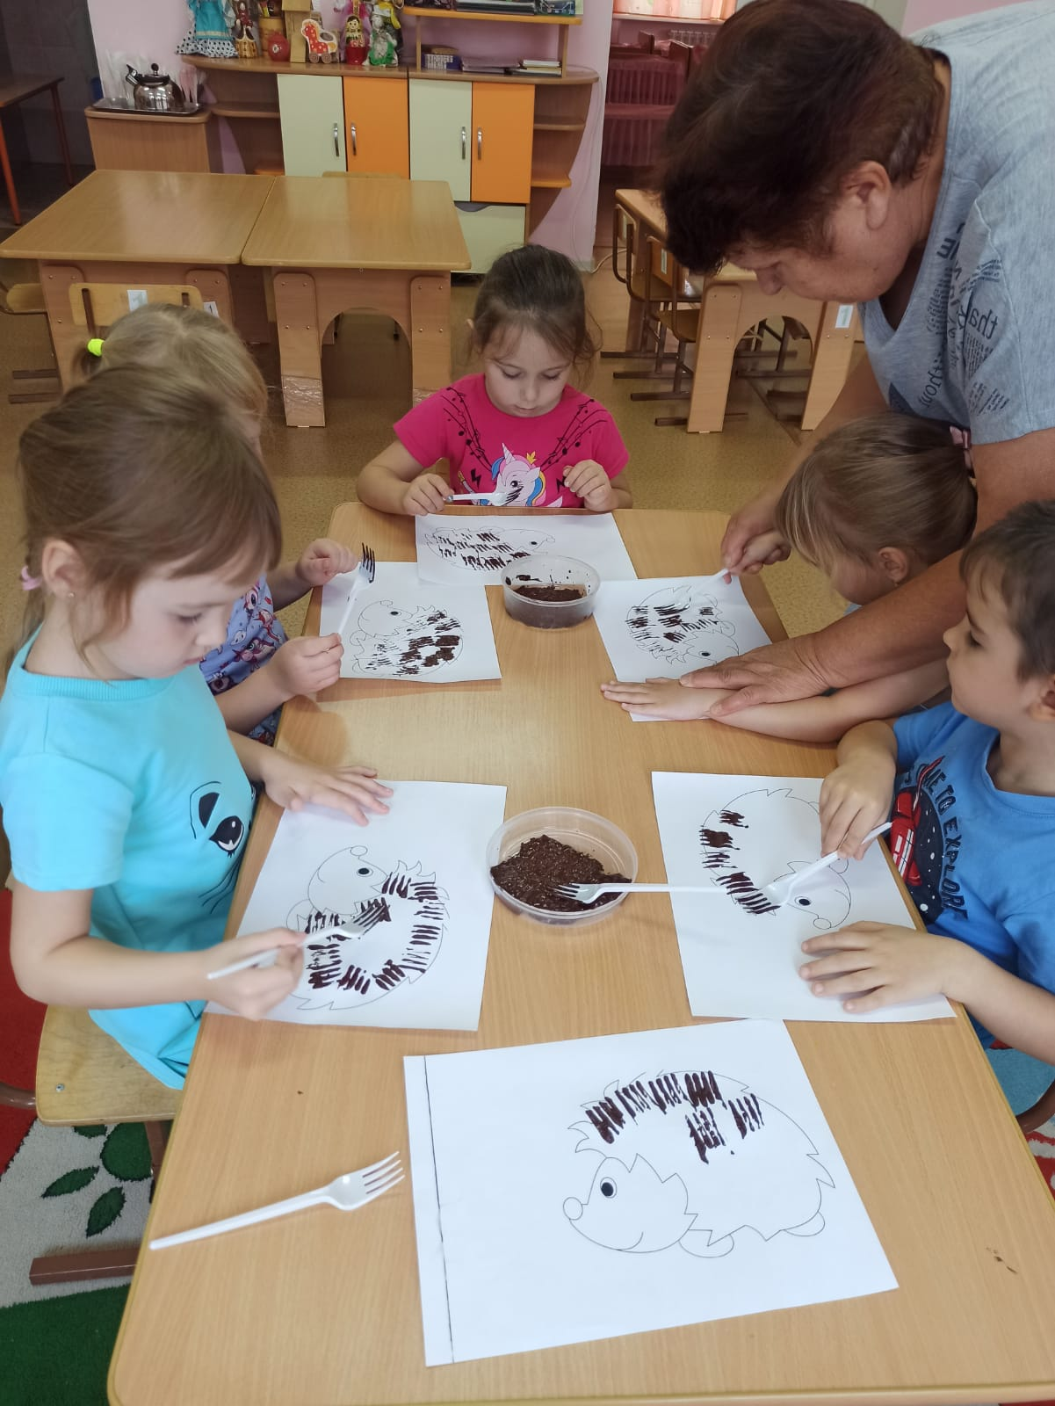
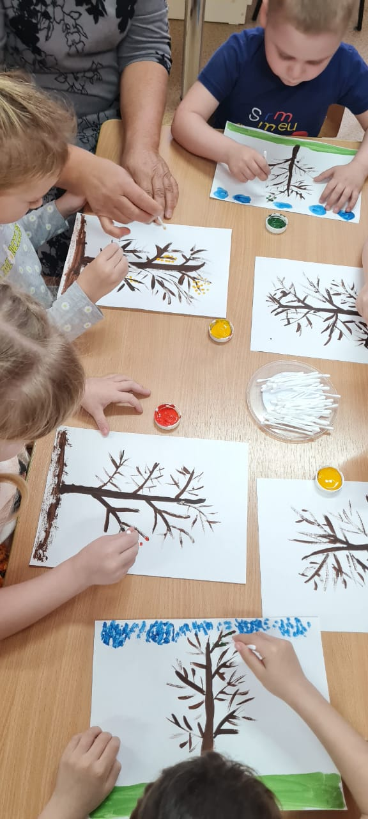
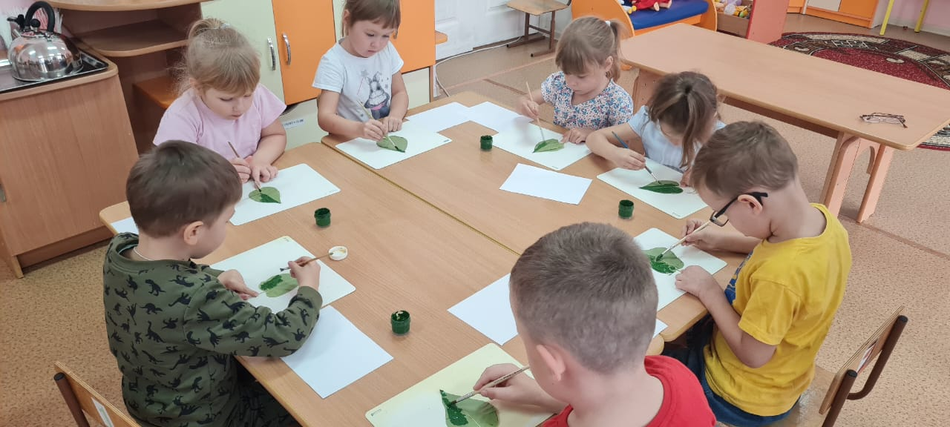

Slide 7
Трудности при применении нетрадиционных техник рисования могут заключаться:
- в планировании и построении системы занятий с учетом возрастных и индивидуальных особенностей детей;
- подборе оборудования и материалов;
- в применении методов и приемов работы с детьми с ОВЗ, исходя из их индивидуальных особенностей;
Обучение с помощью нетрадиционных техник рисования происходит в следующих направлениях:
- от рисования отдельных предметов к рисованию сюжетных эпизодов и далее к сюжетному рисованию;
- от применения наиболее простых видов нетрадиционной техники изображения к более сложным;
- от использования метода подражания к самостоятельному выполнению замысла;
- от применения в рисунке одного вида техники к использованию смешанных техник изображения;
- от индивидуальной работы к коллективному изображению предметов, сюжетов нетрадиционной техники рисования.

Slide 8
Заключение
В изобразительной деятельности ребенок самовыражается, пробует свои силы и совершенствует свои способности. Она доставляет ему удовольствие, но прежде всего, обогащает его представление о мире.
По предварительным результатам своей работы я отмечаю, что детям нравятся занятия с применением нетрадиционных техник рисования, они проявляют к ним большой интерес. Можно также отметить динамику в развитии детей: преобладает положительный эмоциональный фон, дети становятся более активными, внимание становится более устойчивым, повышается самоконтроль. У некоторых детей формируются сенсорные эталоны цвета, формы, величины. Повышается уровень понимания речи, значительно пополняется активный словарь. Ребята с удовольствием демонстрируют свои успехи родителям, а те в свою очередь и сами с удовольствием посещают наши занятия и рисуют вместе с нами!

Slide 9
Данная программа разработана в соответствии со следующими нормативными документами:
Конституция РФ, ст.43, 72.
Конвенция о правах ребенка
Закон РФ «Об образовании»
Типовое положение о ДОУ
СанПиН
Устав ДОУ
ФГОС ДО

